Slide 1
Современные дидактические концепции. Содержание образования в РФ
План
1. Современные дидактические концепции.
2. Содержание образования как фундамент базовой культуры личности.
3. Государственный образовательный стандарт.
Мини-тест по материалу лекции
Тест онлайн
Разработал к.п.н., доц. Сидоров С.В.

Slide 2
1. Современные дидактические концепции
Дидактическая концепция – это система взглядов, определяющих понимание сущности, цели, содержания и организации учебного процесса, объединенных фундаментальным замыслом, ведущей идеей.
Отличительная черта современных дидактических концепций – их развивающий характер, активно-деятельностный способ обучения.

Slide 3
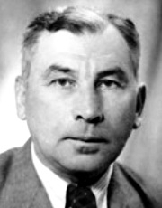
Концепция Л.В. Занкова
Разработана в 1950–1960-х гг.
научным коллективом
под руководством Л.В. Занкова
для обучения младших школьников.
Леонид Владимирович Занков
Показала высокую эффективность при экспериментальной проверке,
однако в 1960-1970-е гг. попытка её внедрения в массовую практику потерпела неудачу, так как учителя не смогли её освоить.
Возрождение этой концепции произошло в конце 1980-х – начале 1990 гг.

Slide 4
Основу концепции Занкова составляют следующие взаимосвязанные принципы:
обучение на высоком уровне трудности;
быстрый темп изучения программного материала;
ведущая роль теоретических знаний;
осознание учеником процесса учения;
целенаправленная и систематическая работа по развитию всех учащихся, включая и наиболее слабых.

Slide 5
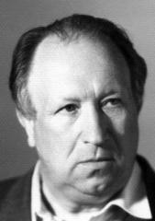
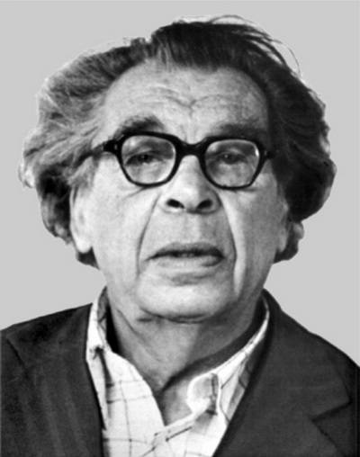
Концепция содержательного обучения
Разработана в 1960-е гг. научным коллективом под руководством психологов В.В. Давыдова
и Д.Б. Эльконина также для начальной школы.
Согласно этой концепции, школьник в процессе усвоения учебного материала движется от понимания конкретного образа к осознанию абстрактного понятия.
Последующее теоретическое воспроизведение строится по обратной логике: от абстрактного к конкретному.
Василий Васильевич Давыдов
Даниил Борисович
Эльконин

Slide 6
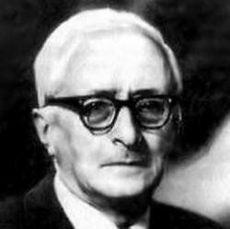
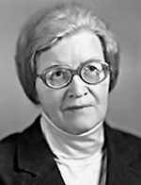
Концепция поэтапного формирования умственных действий
Разработана на основе психологической теории П.Я. Гальперина
и Н.Ф. Талызиной, в основе которой лежит следующая закономерность: всякое умственное действие берёт начало с материального, внешнего действия.
Суть концепции. Чтобы сформировать умственный навык, надо создать учебные условия, моделирующие его в виде действий с материальными объектами, а затем перевести его выполнение на вербальный (словесный) уровень.
Пётр Яковлевич Гальперин
Нина Фёдоровна Талызина

Slide 7
Этапы формирования умственных действий:
1) мотивация деятельности и предварительное ознакомление учащихся с действием и условием его выполнения;
2) осознание учащимися схемы, алгоритма предстоящего действия;
3) внешнее выполнение действия и проговаривание действия вслух;
4) обобщение действия (обычно это высказываемый вслух вывод);
5) внутренняя речь, перевод действия из внешней (материальной) формы во внутреннюю, умственную;
6) закрепление действия во внутреннем, умственном плане, осознание его как личностно значимого.

Slide 8
Концепция проблемного обучения
Направлена на поиск резервов умственного развития учащихся: способности к творческому мышлению и самостоятельной познавательной деятельности.
Научное обоснование концепции дано
в 1960–1970-х гг. в работах Т.В. Кудрявцева,
А.М. Матюшкина, М.И. Махмутова и др.

Slide 9
Суть проблемного обучения
Педагогом создаёт для учащихся ситуации затруднения (проблемные ситуации) и организует…
- осознание и принятие этих ситуаций,
- решение учебной проблемы.
Учебная проблема решается в процессе совместной деятельности учащихся и учителя, но при максимальной самостоятельности учеников.

Slide 10
Когда возникают проблемные ситуации?
нехватка знаний (для решения задачи, ответа на вопрос надо приобрести необходимые знания);
новые условия (надо найти способ применения уже имеющихся знаний и умений в новых условиях);
противоречие между теоретической возможностью и практической осуществимостью;
противоречие между полученным практическим результатом и отсутствием знаний для объяснения его причин

Slide 11
Правила создания проблемных ситуаций:
задание должно основываться на тех знаниях и умениях, которыми владеет ученик;
неизвестное, которое нужно «открыть» ученику при разрешении проблемной ситуации, должно подлежать усвоению, способствовать формированию действительно важных знаний и умений;
выполнение проблемного задания должно вызывать у ученика потребность в усваиваемом знании.

Slide 12
Этапы решения учебной проблемы:
1) осознание проблемной ситуации («ситуация требует разрешения, потому что…»);
2) анализ ситуации и формулирование проблемы («проблема состоит в том, что…»);
3) решение проблемы: выдвижение гипотез и обоснование путей решения, отбор наиболее логичных гипотез и их последовательная проверка, выбор способа решения;
4) проверка правильности решения проблемы («противоречие устранено, потому что…»).

Slide 13
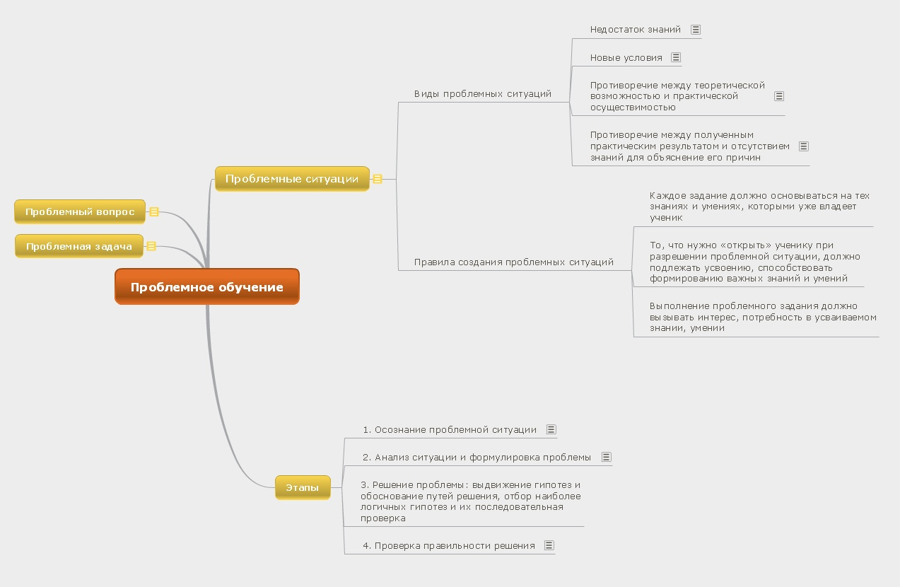
Особенности проблемного обучения

Slide 14
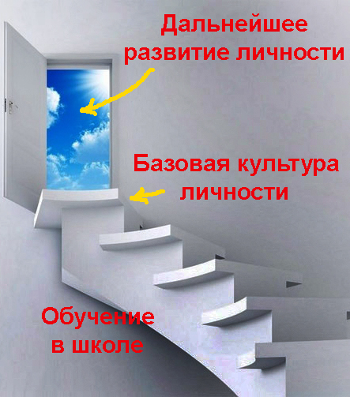
2. Содержание образования как фундамент базовой культуры личности
Базовая культура личности школьника включает в себя:
- философско-мировоззренческую подготовленность;
- нравственную, эстетическую и физическую культуру личности;
- гражданственность и патриотизм;
- трудовые умения и навыки.

Slide 15
Содержание образования - педагогически адаптированная система знаний, умений и навыков, опыта творческой деятельности и эмоционально-волевого отношения, усвоение которой должно обеспечить формирование всесторонне развитой личности, готовой к сохранению и развитию материальной и духовной культуры общества (И.Я. Лернер, М.Н. Скаткин).
Проще говоря, содержание образования – это то, что должен освоить ученик в результате обучения.

Slide 16
Содержание образования меняется в зависимости от социокультурных условий, уровня развития системы образования, степени его контроля государством и т.д.
На содержание образования влияют две основные группы факторов:
цель образования, выражающая интересы общества (формирование личности, успешной и полезной обществу);
особенности развития личности: возрастные, индивидуальные, обусловленные средой.

Slide 17
Проблема отбора содержания образования
Источник содержания образования - опыт человечества, закреплённый в материальной и духовной культуре. Однако накопленный людьми опыт столь огромен, что невозможно передать его новому поколению в полном объёме.
Необходимо отобрать содержание образования таким образом, чтобы сформировать базовую культуру личности.

Slide 18
3. Государственный образовательный стандарт
Государственный образовательный стандарт – система основных параметров, принимаемых в качестве государственной нормы образованности, отражающей общественный идеал и учитывающей возможности личности и системы образования по достижению этого идеала. (В.С. Леднёв.)

Slide 19
Основные причины государственной стандартизации содержания образования:
необходимо обеспечить единый минимальный уровень образования, получаемого в разных типах образовательных учреждений России;
необходимо учесть тенденции развития образования в мире (в масштабах целой страны рациональней это делать централизованно).

Slide 20
Правовые основы государственной стандартизации образования
Конституция РФ, ст. 43.5: Российская Федерация устанавливает федеральные государственные образовательные стандарты.
ФЗ «Об образовании» (1992 г.) – прекращает действие 01.09.2013.
ФЗ «Об образовании в РФ» (2012 г.) – вступает в действие 01.09.2013.

Slide 21
Основные компоненты содержания образования согласно требованиям ФГОС основного (2010 г.)
и среднего (полного) общего образования (2012 г.)
Личностный
Метапредметный
Предметный

Slide 22
Личностный компонент:
- готовность и способность к саморазвитию и личностному самоопределению;
- сформированность мотивации к обучению и целенаправленной познавательной деятельности;
- наличие системы ценностных отношений, отражающих личностную и гражданскую позицию в деятельности, социальные компетенции, правосознание;
- способность ставить цели и строить жизненные планы;
- способность к осознанию российской идентичности в поликультурном социуме.

Slide 23
Метапредметный компонент:
- владение межпредметными понятиями;
- способность использования в учебной, познавательной и социальной практике универсальных учебных действия (регулятивные, познавательные, коммуникативные);
- самостоятельность планирования и осуществления учебной деятельности и организации учебного сотрудничества с педагогами и сверстниками;
- способность к построению индивидуальной образовательной траектории.

Slide 24
Предметный компонент:
- умения, специфические для данной предметной области;
- виды деятельности по получению, преобразованию и применению нового знания в рамках учебного предмета в учебных, учебно-проектных и социально-проектных ситуациях;
- научный тип мышления, научные представления о ключевых теориях, типах и видах отношений;
- владение научной терминологией; ключевыми понятиями; методами и приемами.

Slide 25
Мини-тест по материалу лекции
Тест онлайн
Завершить показ

Slide 26
1. Особенность современных дидактических концепций
Целенаправленный и систематический характер педагогического воздействия
Ориентированность на формирование системы знаний
Развивающий характер, активно-деятельностный способ обучения
Строго регламентированное общение учителя и ученика

Slide 27
2. Дидактическая концепция, для которой характерно выполнение внешнего действия с материальными объектами, последующий перевод действия на вербальный уровень и закрепление его во внутреннем плане
Концепция поэтапного формирования умственных действий
Концепция проблемного обучения
Концепция Л.В. Занкова

Slide 28
3. Концепция обучения младших школьников, в основе которой лежат принципы: обучение на высоком уровне трудности; быстрый темп изучения материала; ведущая роль теоретических знаний
Концепция поэтапного формирования умственных действий
Концепция Л.В. Занкова
Концепция проблемного обучения
Концепция содержательного обучения

Slide 29
4. Система основных параметров, принимаемых в качестве государственной нормы образованности
Нормативно-правовая база управления образованием
Образовательная программа
Единый государственный экзамен
Государственная аккредитация образовательных учреждений
Государственный образовательный стандарт

Slide 30
5. Созданию проблемных ситуаций НЕ СПОСОБСТВУЕТ…
Возникновение новых условий применения имеющихся знаний и умений
Подробное, исчерпывающее изложение учебного материала учителем
Нехватка знаний для выполнения учебного задания
Противоречие между теоретической возможностью и практической осуществимостью
Противоречие между полученным практическим результатом и отсутствием знаний для объяснения его причин

Slide 31
Источники
Ситаров В.А. Содержание образования.
Федеральный государственный образовательный стандарт основного общего образования (2010 г.).
Федеральный государственный образовательный стандарт среднего (полного) общего образования (2012 г.).

